Slide 1
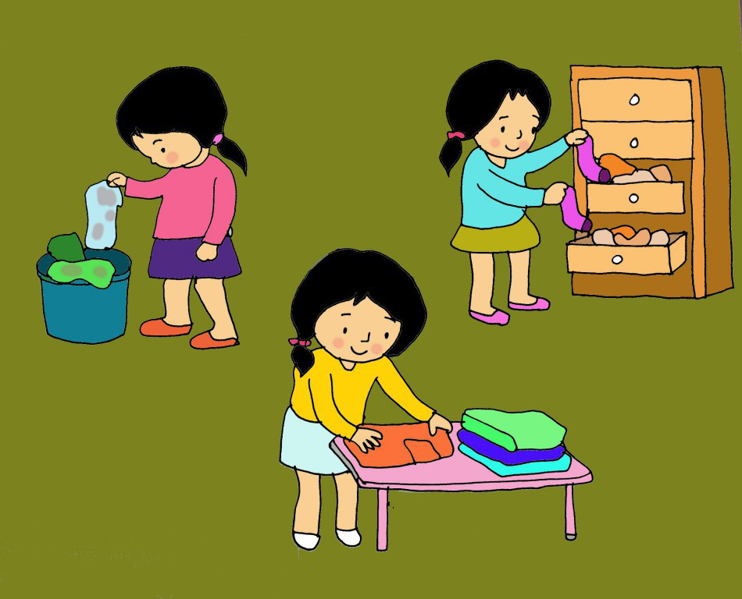

EM THƯỜNG LÀM NHỮNG VIỆC NHÀ NÀO ?
1

Slide 2
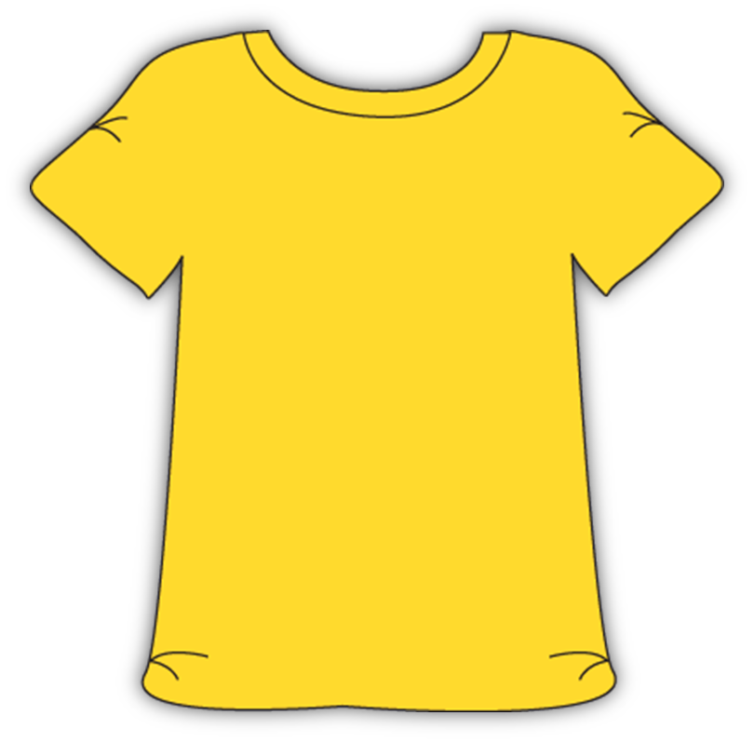
Hãy gấp một chiếc áo thật nhanh và đẹp.
GẤP ÁO

Slide 3


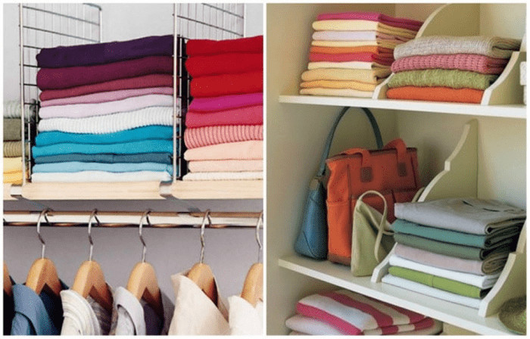
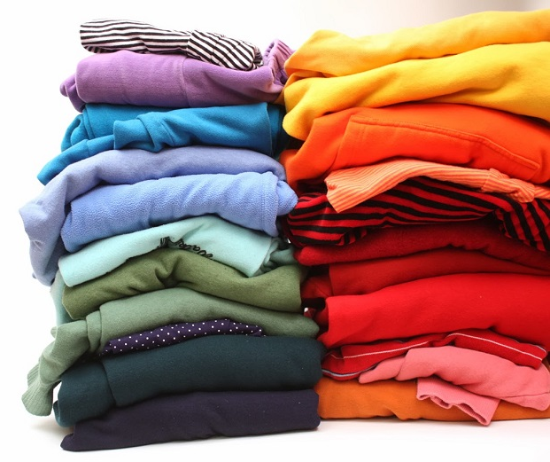
GẤP ÁO
Làm thế nào để:
gấp áo nhanh
sau khi gấp, tất cả các áo có cùng kích thước?

Slide 4

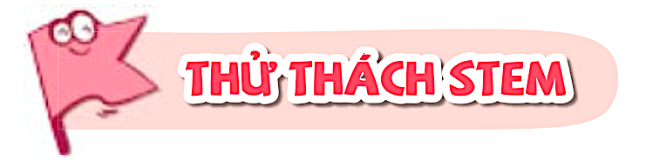
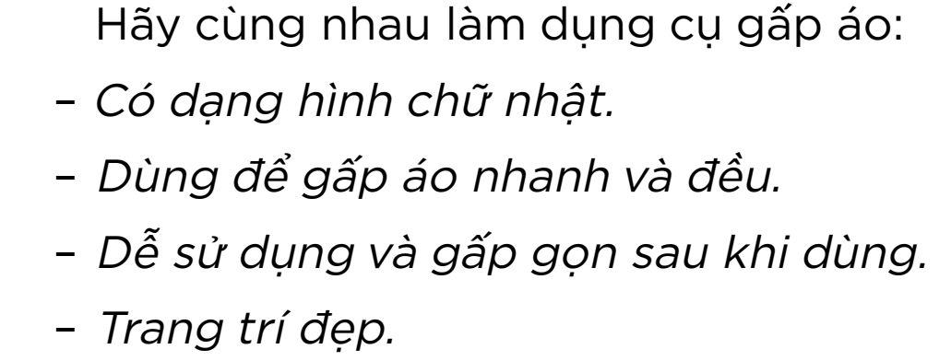

Slide 5

Nào ta cùng GHÉP HÌNH !
THỰC HÀNH TRONG VAI TRÒ HỌC SINH
Notes:
Hình thành kiến thức mới

Slide 6
THỰC HÀNH TRONG VAI TRÒ HỌC SINH
1. Gọi tên hình
Hình vuông
Hình tam giác
Hình chữ nhật
Hình tròn
Notes:
YYCĐ bài cũ môn Toán:
– Nhận dạng được hình vuông, hình tròn, hình tam giác, hình chữ nhật thông qua việc sử dụng bộ đồ dùng học tập cá nhân hoặc vật thật.

Slide 7
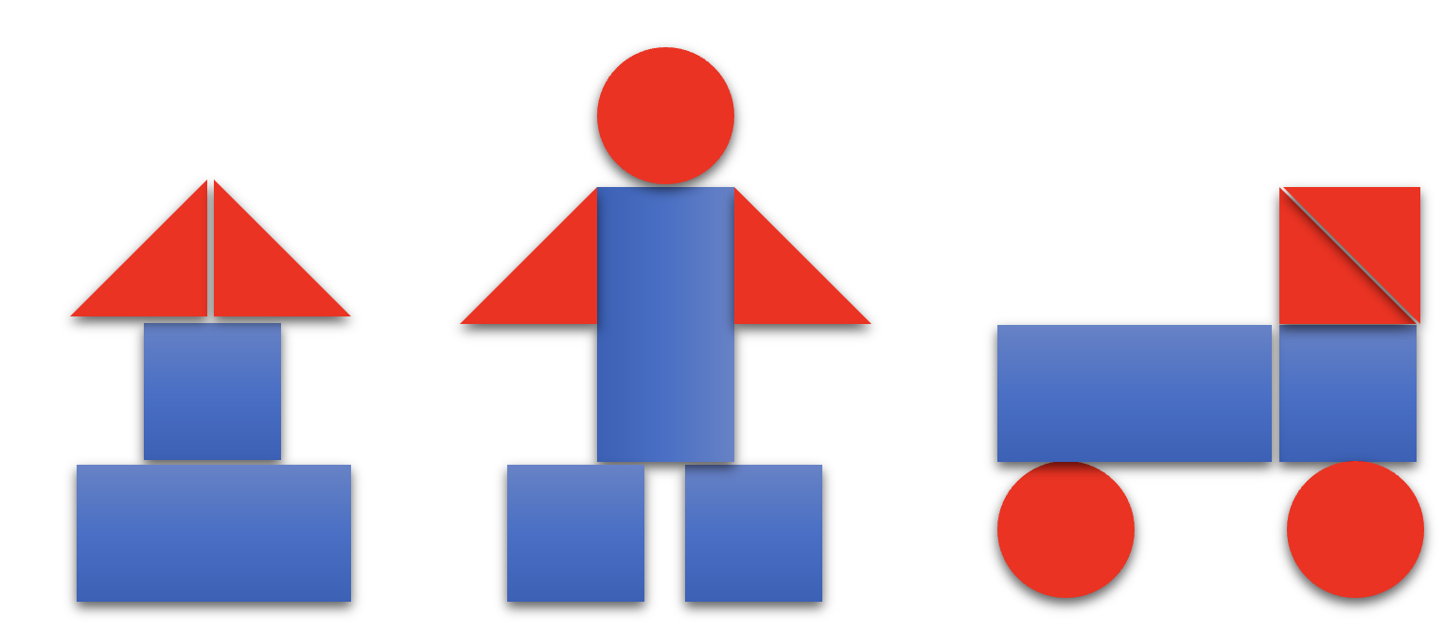
THỰC HÀNH TRONG VAI TRÒ HỌC SINH
2. Dùng các hình phù hợp để ghép thành các hình sau
Notes:
YYCĐ môn Toán:
(Hình phẳng và hình khối - Thực hành lắp ghép, xếp hình gắn với một số hình phẳng và hình khối đơn giản)
- Nhận biết và thực hiện được việc lắp ghép, xếp hình gắn với sử dụng bộ đồ dùng học tập cá nhân hoặc vật thật.

Slide 8

THỰC HÀNH TRONG VAI TRÒ HỌC SINH
3. Ghép hình em thích và mời bạn đoán tên hình ghép
Notes:
YYCĐ môn Toán:
(Hình phẳng và hình khối - Thực hành lắp ghép, xếp hình gắn với một số hình phẳng và hình khối đơn giản)
- Nhận biết và thực hiện được việc lắp ghép, xếp hình gắn với sử dụng bộ đồ dùng học tập cá nhân hoặc vật thật.
Học viên sử dụng bộ dụng cụ môn Toán lớp 1 → sử dụng bộ hình cắt từ giấy bìa màu phát cho mỗi nhóm

Slide 9
GẤP ÁO
Làm thế nào để:
gấp áo nhanh
sau khi gấp, tất cả các áo có cùng kích thước?

Slide 10
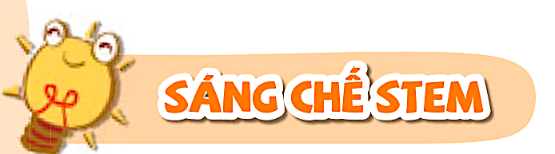
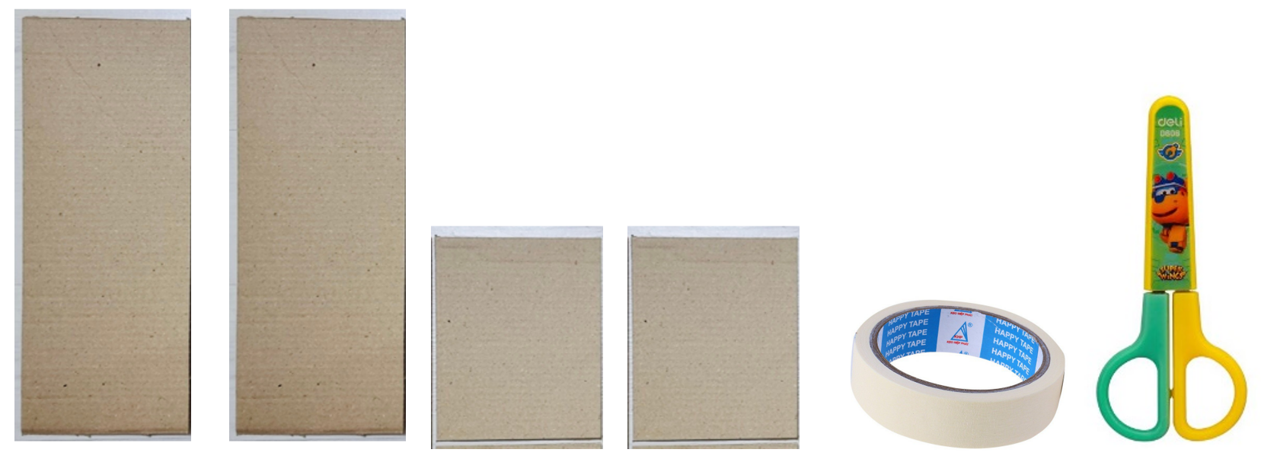
THỰC HÀNH TRONG VAI TRÒ HỌC SINH
1. Gọi tên các vật liệu và dụng cụ

Slide 11
Khám phá dụng cụ gấp áo

Slide 12
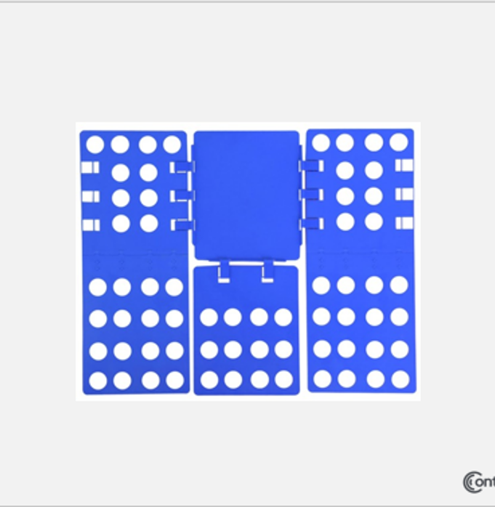
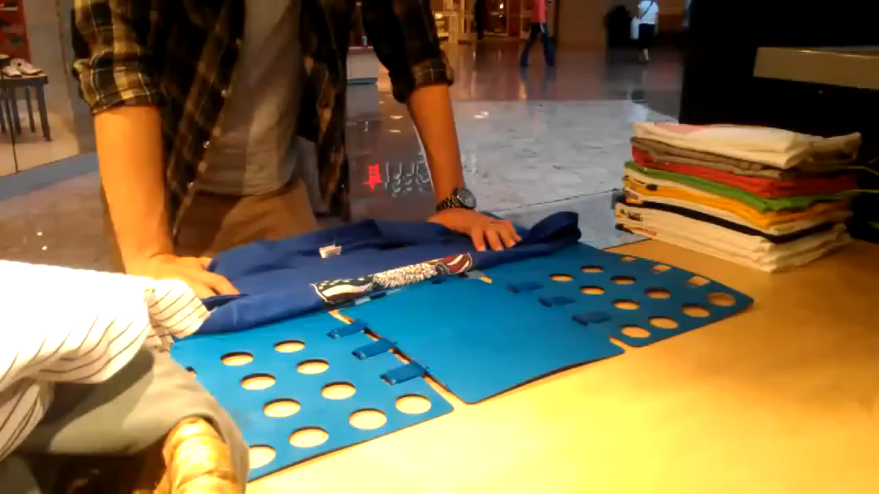
DỤNG CỤ GẤP ÁO
GẤP ÁO bằng DỤNG CỤ

Slide 13
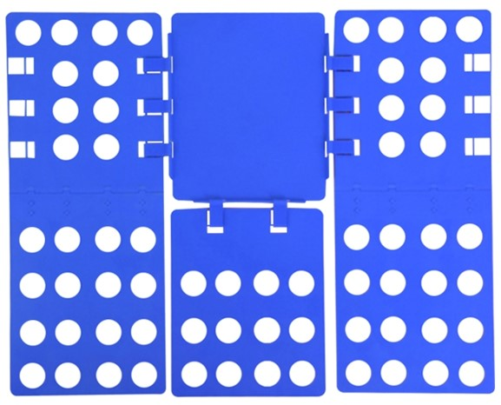
QUAN SÁT, TRẢ LỜI CÂU HỎI
– Quan sát dụng cụ gấp áo và trả lời câu hỏi:
+ Dụng cụ có dạng hình gì?
+ Dụng cụ được ghép từ mấy tấm bìa? Mỗi tấm
bìa có hình gì?

Slide 14
THỰC HÀNH TRONG VAI TRÒ HỌC SINH
DỤNG CỤ GẤP ÁO
+ Có dạng hình chữ nhật
+ Được ghép từ 4 hình chữ nhật.

Slide 15

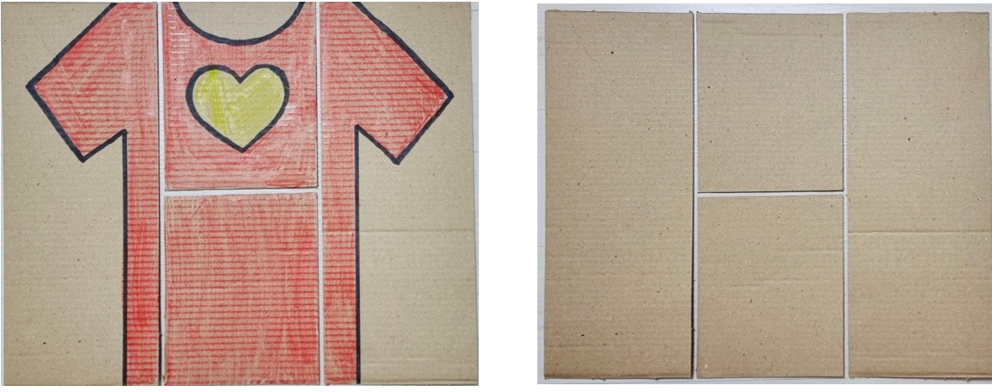

THỰC HÀNH TRONG VAI TRÒ HỌC SINH
Ghép các hình chữ nhật làm dụng cụ gấp áo:
GHÉP
4 hình chữ nhật
DỤNG CỤ GẤP ÁO

Slide 16

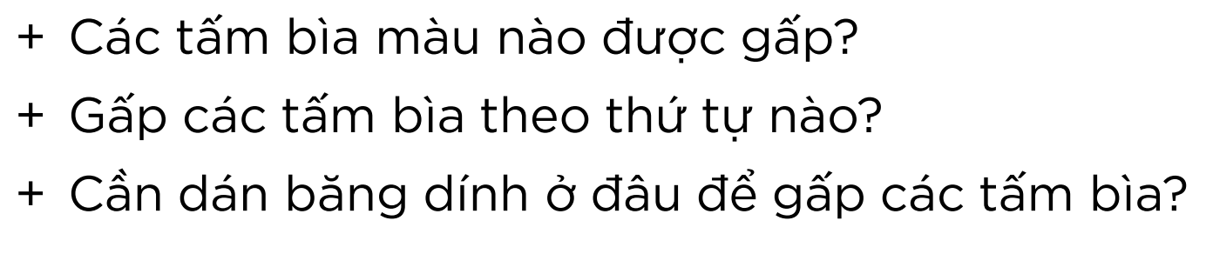
THỰC HÀNH TRONG VAI TRÒ HỌC SINH

Slide 17
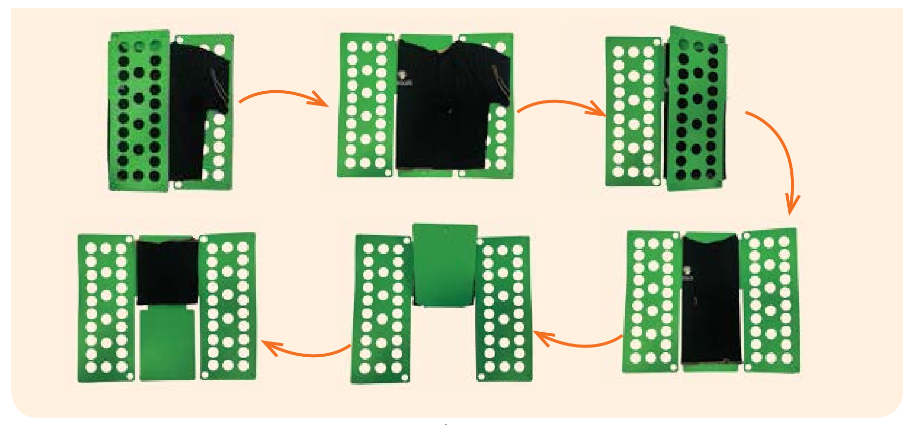
THỰC HÀNH TRONG VAI TRÒ HỌC SINH

Slide 18

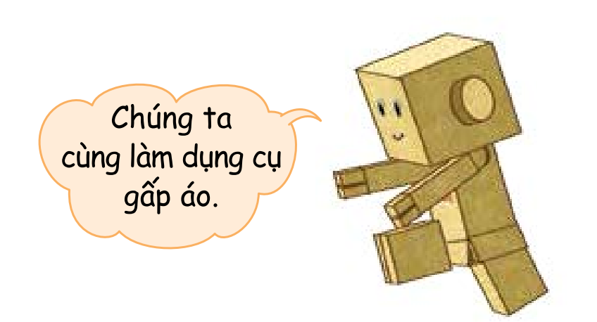

Slide 19
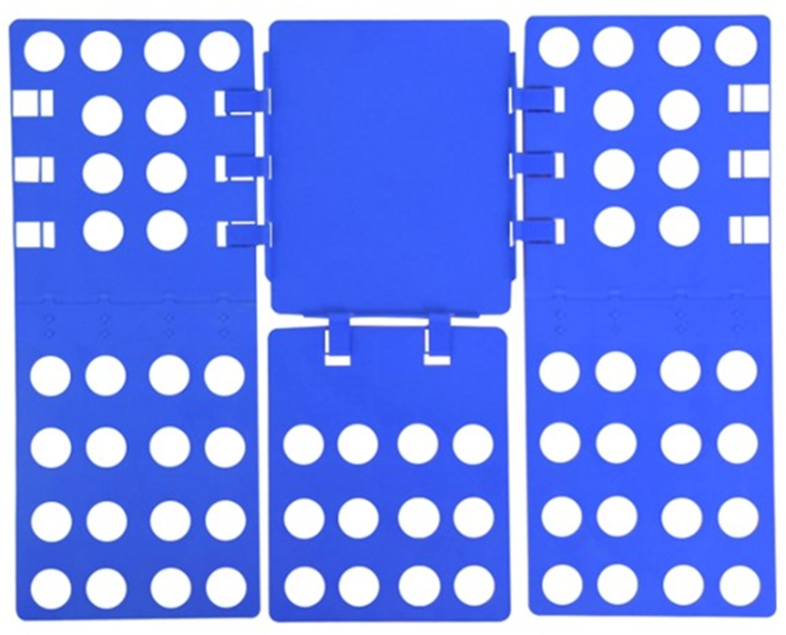

Thực hiện
Thử nghiệm

Slide 20


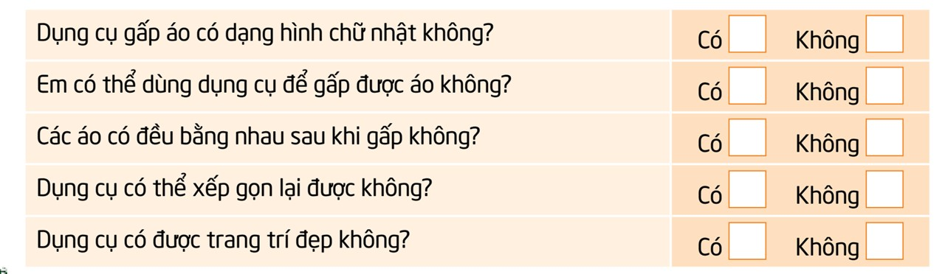
Notes:
Giao nhiệm vụ

Slide 21
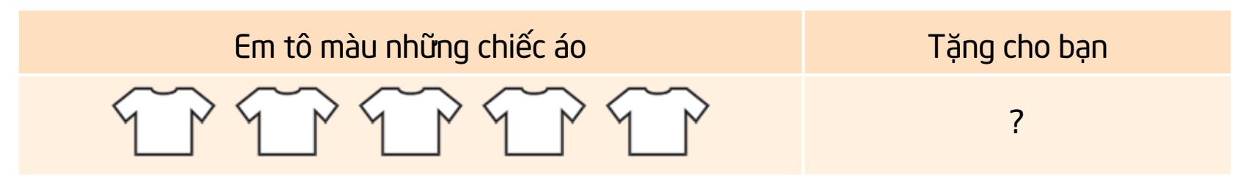
Đánh giá
Notes:
Đánh giá, cải tiến

Slide 22

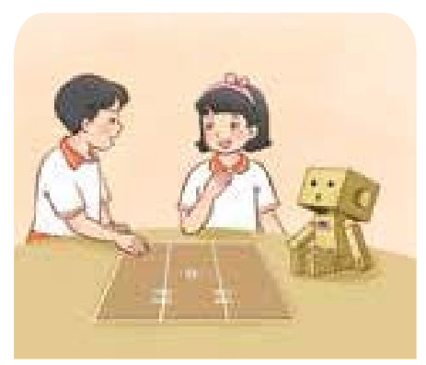
THỰC HÀNH TRONG VAI TRÒ HỌC SINH
Em cùng bạn:
- Giới thiệu dụng cụ gấp áo và cách sử dụng.
- Dùng dụng cụ để thi gấp áo với các nhóm khác.
Notes:
Đánh giá, cải tiến

Slide 23
Thi xếp áo nhanh

Slide 24


- Em dán băng dính ở cả hai mặt để dụng cụ chắc chắn hơn.
- Hãy cùng bố mẹ tìm cách gấp những chiếc áo lớn.
Notes:
Đánh giá, cải tiến

